Slide 1
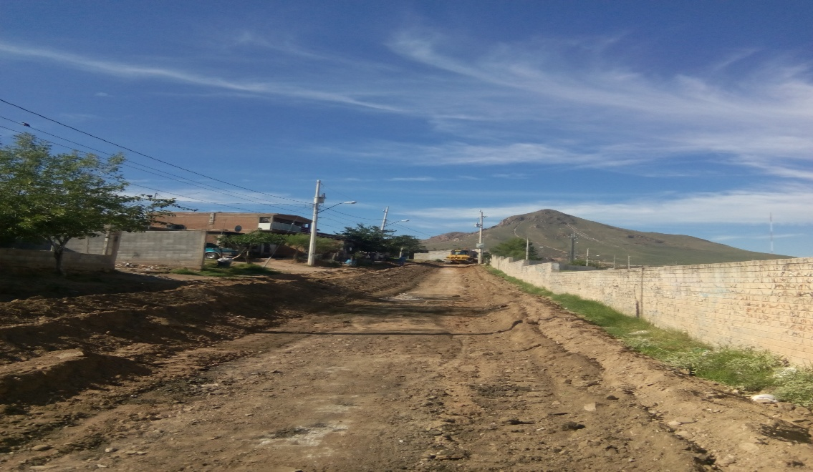
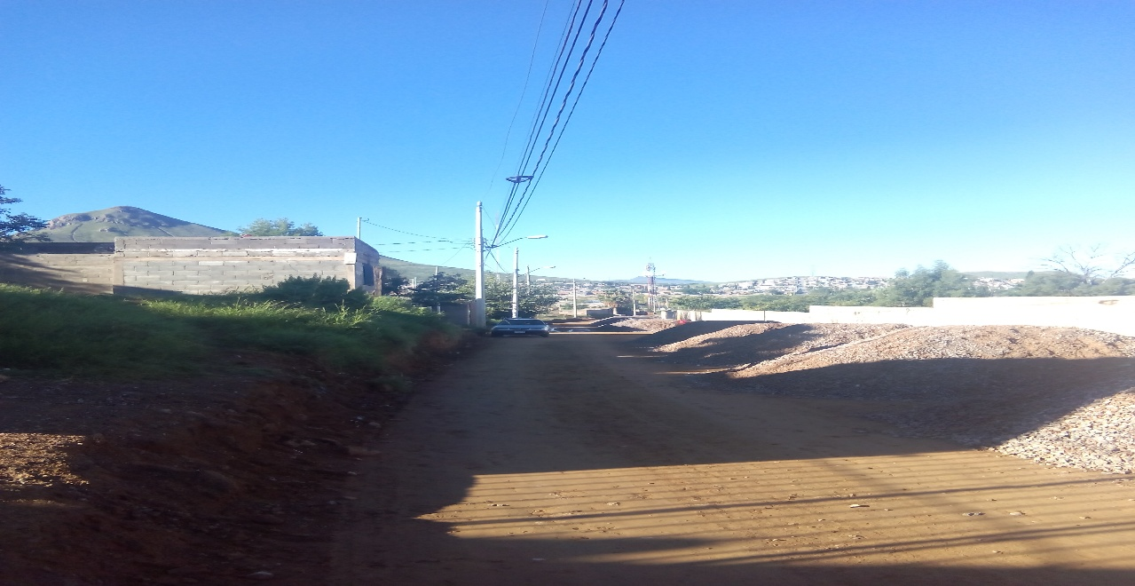
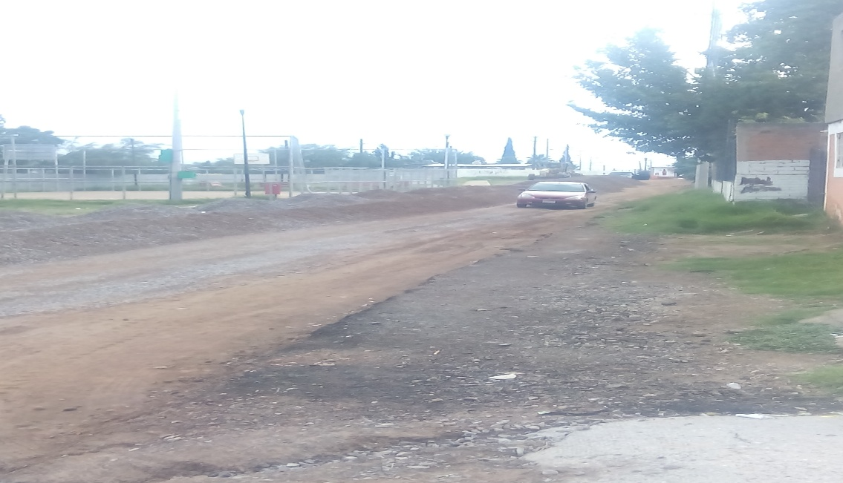
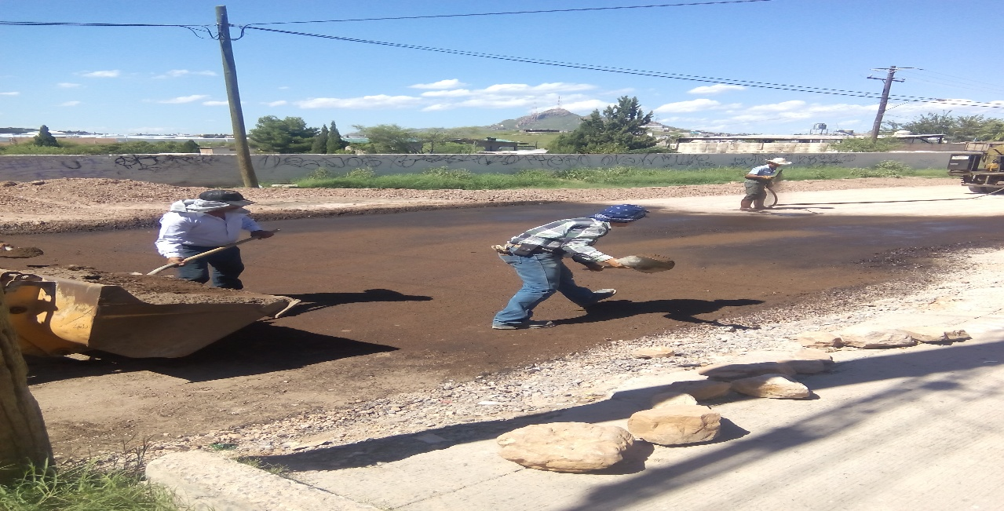
PAVIMENTACIÓN CON CONCRETO HIDRÁULICO DE LA CALLE OVIEDO BACA ENTRE C. 20 Y AV. INDEPENDENCIA, COL. DESARROLLO URBANO. INCLUYE: GUARNICIONES, BANQUETAS, LÍNEA GENERAL DE AGUA POTABLE, TOMAS DOMICILIARIAS, DESCARGAS DOMICILIARIAS Y LUMINARIAS
CONTRATO No. 115/2016

Slide 2
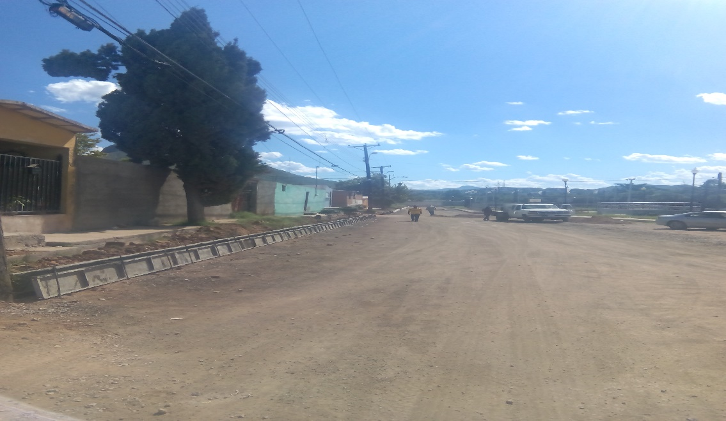
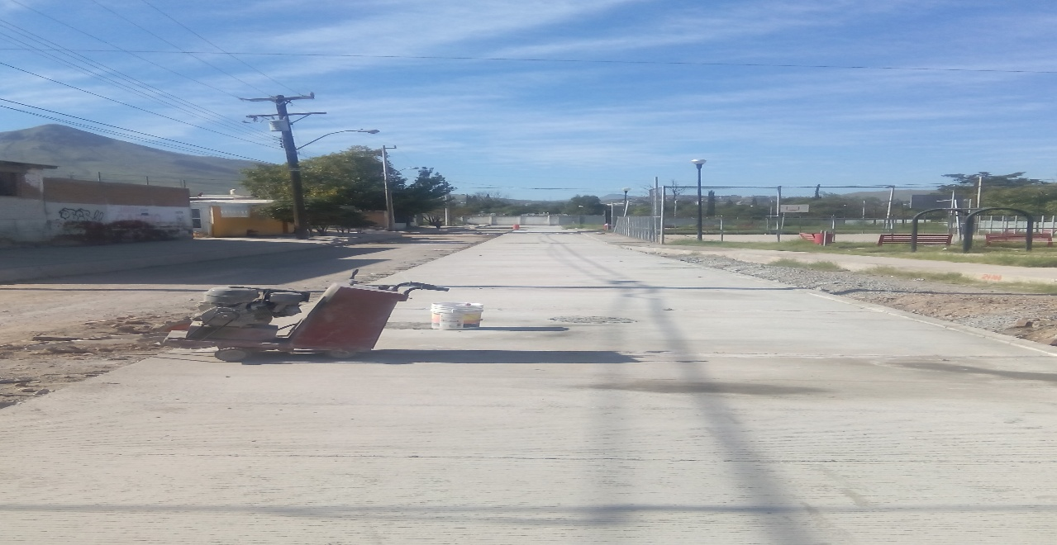
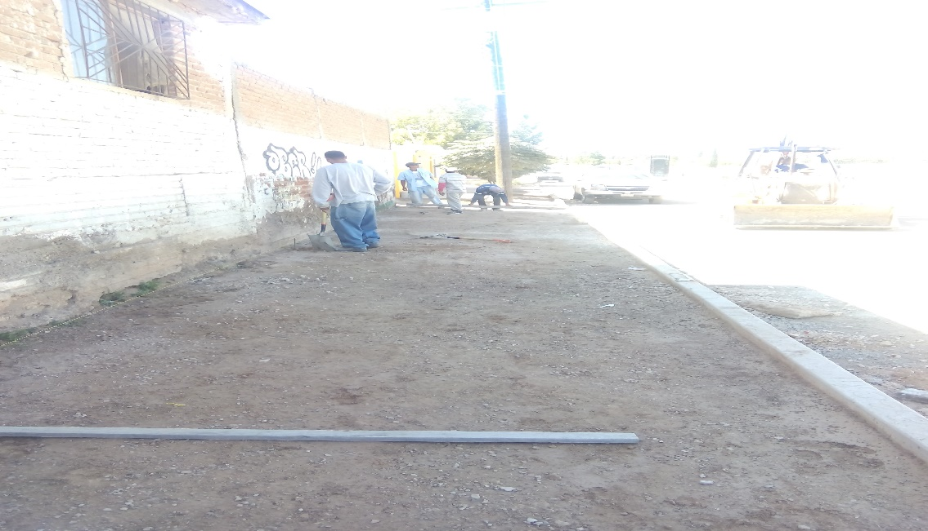
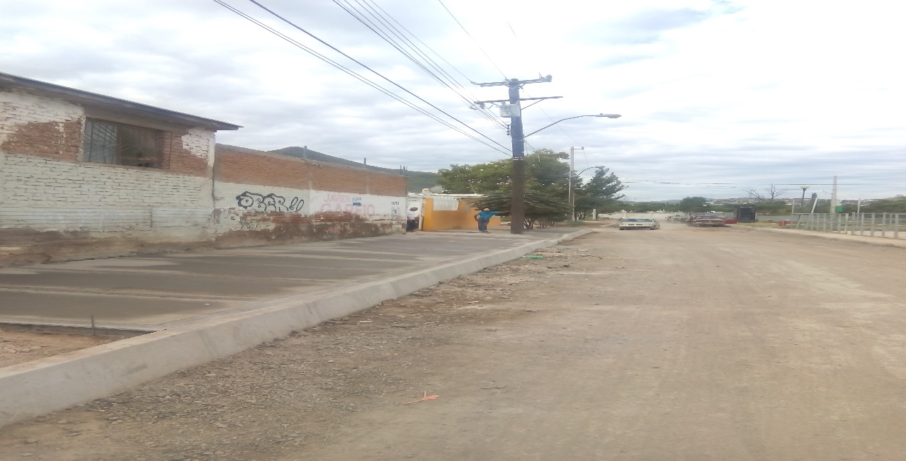
PAVIMENTACIÓN CON CONCRETO HIDRÁULICO DE LA CALLE OVIEDO BACA ENTRE C. 20 Y AV. INDEPENDENCIA, COL. DESARROLLO URBANO. INCLUYE: GUARNICIONES, BANQUETAS, LÍNEA GENERAL DE AGUA POTABLE, TOMAS DOMICILIARIAS, DESCARGAS DOMICILIARIAS Y LUMINARIAS
CONTRATO No. 115/2016

Slide 3
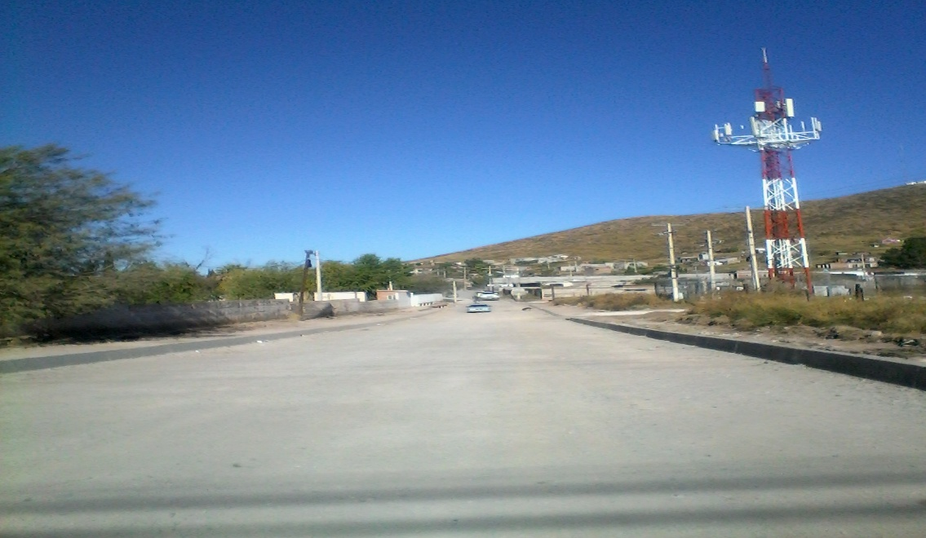
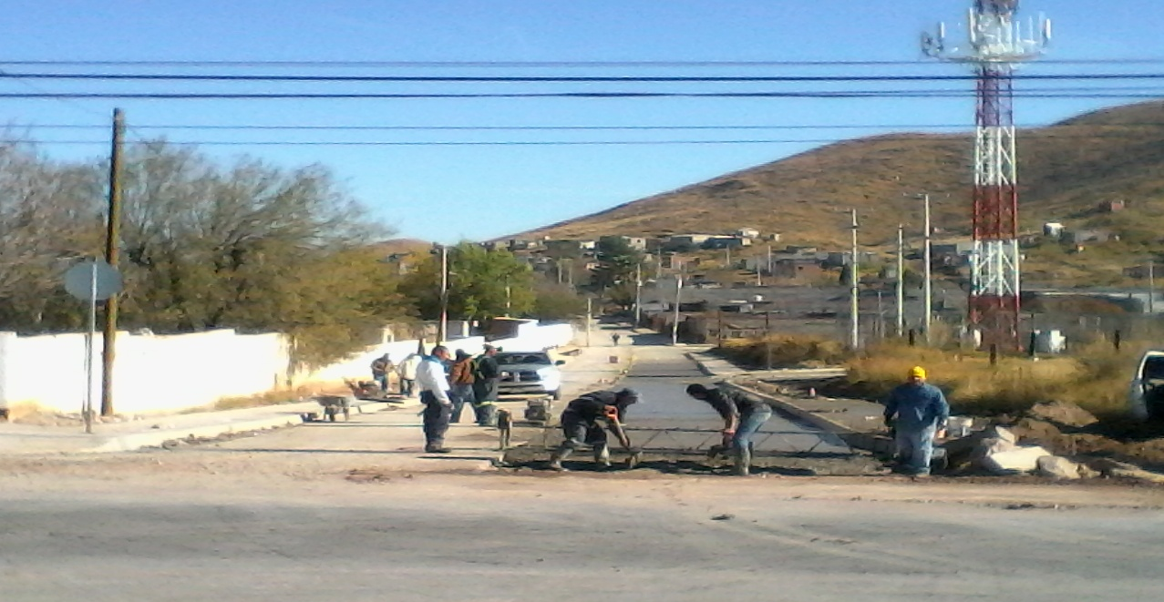
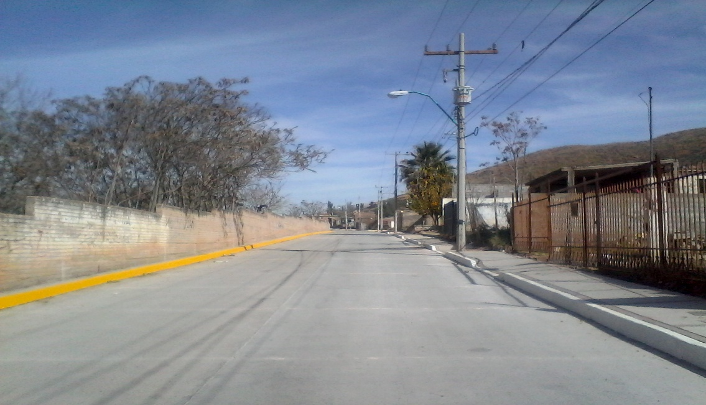
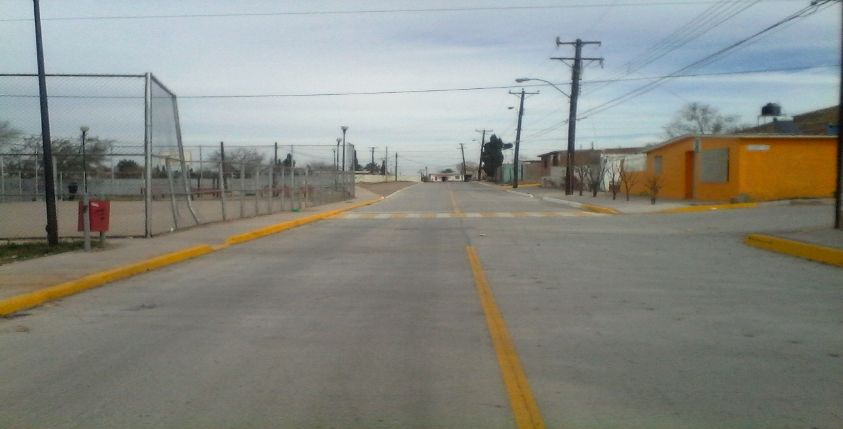
PAVIMENTACIÓN CON CONCRETO HIDRÁULICO DE LA CALLE OVIEDO BACA ENTRE C. 20 Y AV. INDEPENDENCIA, COL. DESARROLLO URBANO. INCLUYE: GUARNICIONES, BANQUETAS, LÍNEA GENERAL DE AGUA POTABLE, TOMAS DOMICILIARIAS, DESCARGAS DOMICILIARIAS Y LUMINARIAS
CONTRATO No. 115/2016

Slide 4
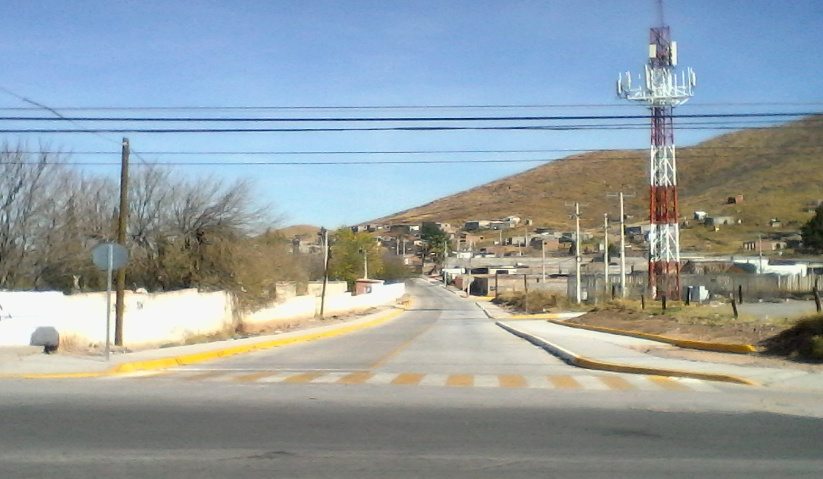
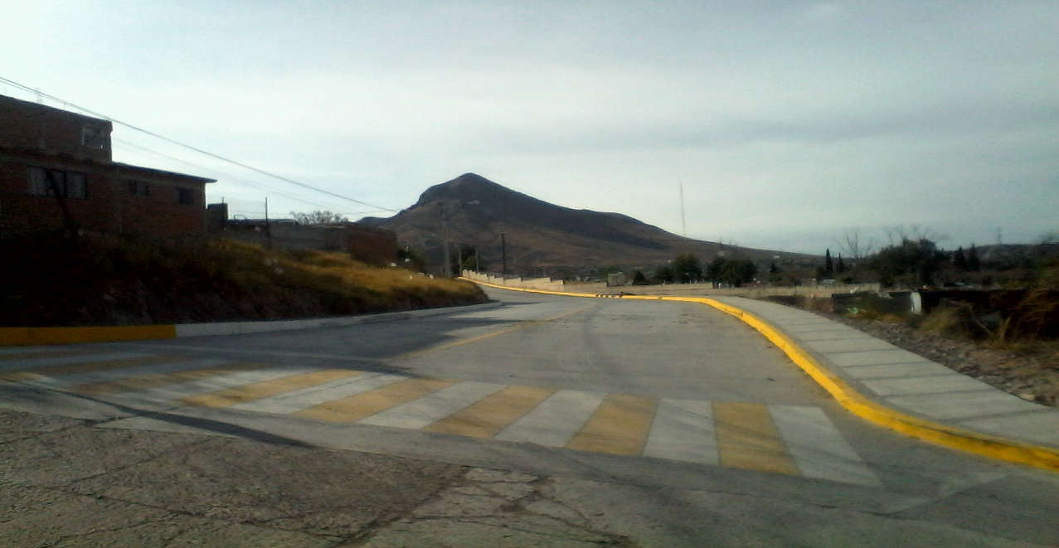
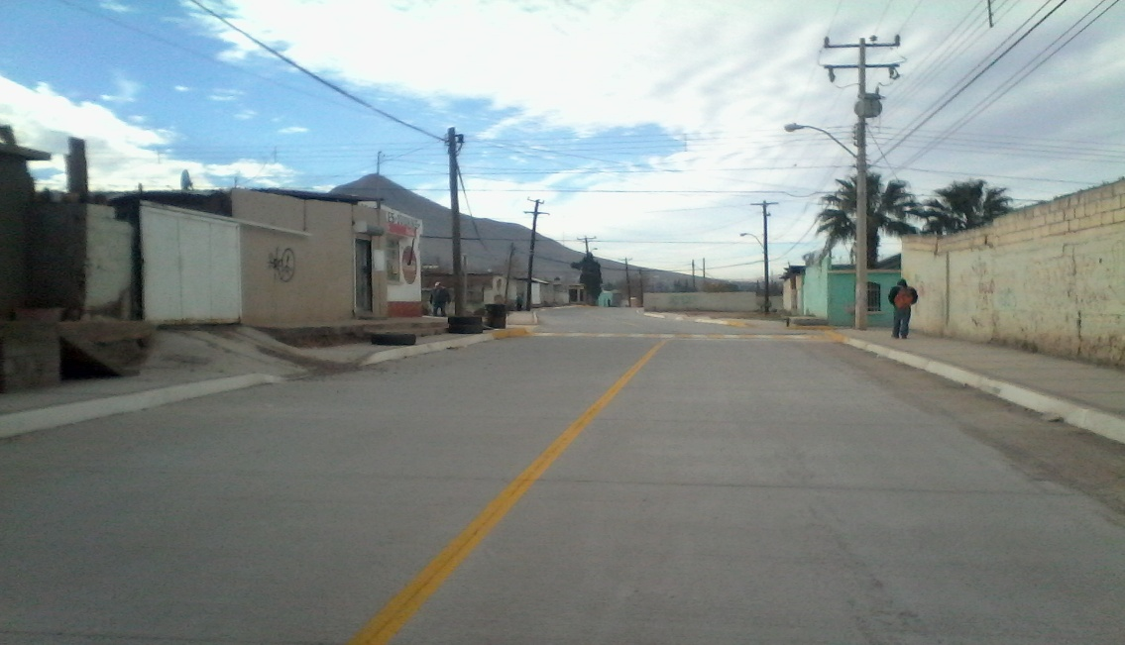
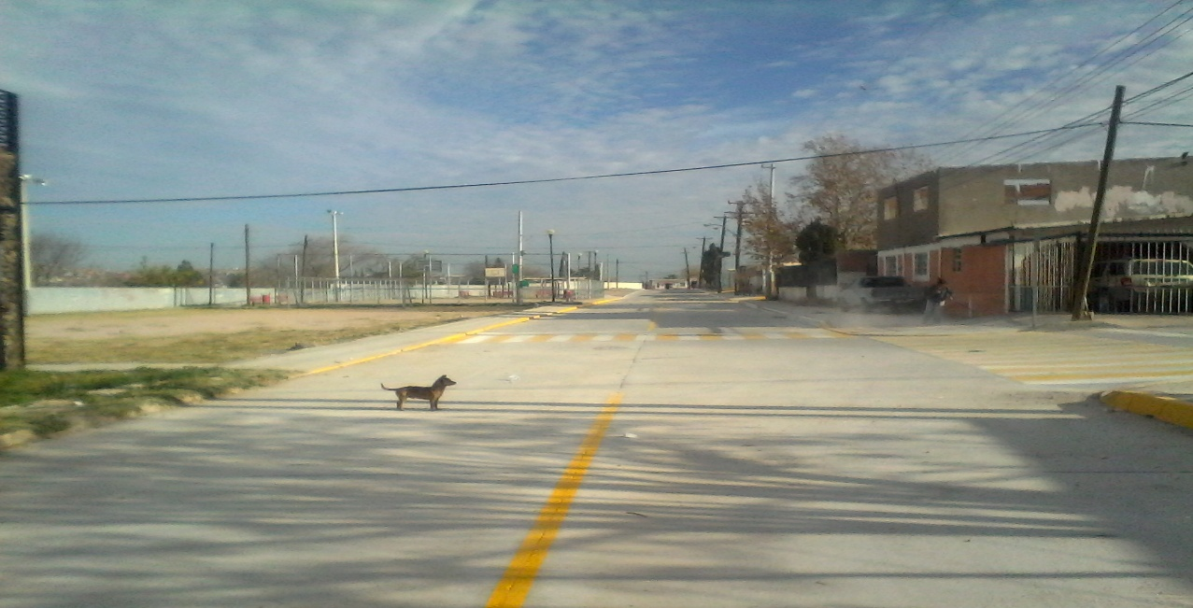
PAVIMENTACIÓN CON CONCRETO HIDRÁULICO DE LA CALLE OVIEDO BACA ENTRE C. 20 Y AV. INDEPENDENCIA, COL. DESARROLLO URBANO. INCLUYE: GUARNICIONES, BANQUETAS, LÍNEA GENERAL DE AGUA POTABLE, TOMAS DOMICILIARIAS, DESCARGAS DOMICILIARIAS Y LUMINARIAS
CONTRATO No. 115/2016

